Slide 1

មជ្ឈមណ្ឌលកូរ៉េ សហ្វវែរ អេច អ ឌី
Korea Software HRD Center
JAVA FUNDAMENTAL
ឣ្នកណែនំា: លោក លាង ប៊ុនរ៉ុង
លោក លន់ សុវត្ថានា
លោក ផេង តុលា
លោក ដារ៉ា ពេញចិត្ត
ឣ្នកប្រឹក្សាយោបល់: បណ្ឌិត​​ គីម​ ថេខ្យុង
www.kshrd.com.kh

Slide 2
ថ្នាក់ ភ្នំពេញ
ក្រុមទី ១
ប្រធានបទ៖ JAVA FUNDAMENTAL
សមាជិក
កញ្ញា ខែម សុវត្ដី
លោក ទន់​​ សុខលី
លោក ហេង សំណាង
លោក សួស​ វិសាល
លោក​ ស៊្រុន វណ្ណារ៉ា

Slide 3
មាតិកា
១. ប្រវត្តិរបស់JAVA ​
២.​ លក្ខណៈJAVA
៣.​​JDK / JRE
៤. J2SE/J2EE/J2ME
៥. API Document
៦. JVM and Java Memory
៧. ដំណើរការរបស់កម្មវិធី JAVA
៨. ការដំឡើង ECLIPSE
៩. First Java Program (“Hello World”)
១០. Variable Declaration
១១. Naming Rule
១២. Comment

Slide 4
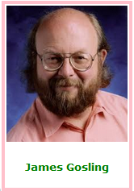
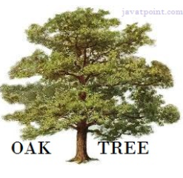
១.ប្រវត្តិរបស់JAVA ​ ​​ ​​
Javaត្រូវបានបង្កើតក្នុងឆ្នាំ១៩៩១ ដោយក្រុមGreen Team នៃក្រុមហ៊ុន​Sun Mircrosystem
ដំបូងឈ្មោះGreentalk by James Golsing និង​file extension was .gt
បន្ទាប់មក Oak
Java language ត្រូរបានដាក់អោយប្រើប្រាស់ក្នុងឆ្នាំ​1995

Slide 5
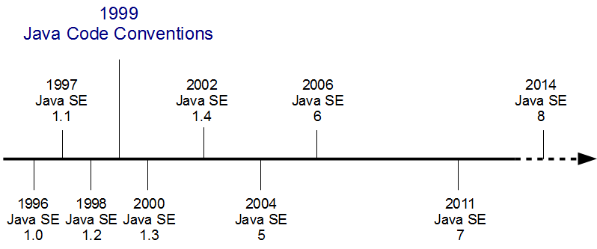
១.ប្រវត្តិរបស់JAVA ​(បន្ត)​​ ​​ ​​

Slide 6
២.លក្ខណៈJAVA ​ ​​
Simple : មានភាពងាយស្រួលក្នុងការ រៀន សរសេរ
Object-Oriented : ជាប្រភេទ OOP Language
Secured : មានសុវត្ថិភាព
Robust : មានប្រព័ន្ធត្រួតពិនិត្យ Syntax, Exception, & Garbage Collector
Architecture neutral : ដំណើរការដោយមិនកំណត់ម៉ាស៊ីន ឬ ប្រព័ន្ធប្រតិបត្តិការ​ (OS)

Slide 7
២.លក្ខណៈJAVA ​(បន្ត)​​ ​​
Portable : អាចដំណើរការបានគ្រប់ Platforms
Interpreted : ធ្វើការបកប្រែពី Byte-code ទៅ Machine-code
High Performance : ប្រើប្រាស់ JVM ដែលបង្កើតថ្មីធ្វើឲ្យដំណើរការបានលឿន
Multithreaded : អាចឲ្យកម្មវិធីមួយអនុវត្តការងារបានច្រើនក្នុងពេលតែមួយ
Distributed : ងាយស្រួលក្នុងការ integrated ជាមួយ network

Slide 8
៣.​​ JDK/JRE​ ​​
​Java Development Kit(JDK) គឺជា software development environment ដែល developer ប្រើសម្រាប់ develop Java Application
Java Runtime Environment(JRE) វារផ្ដល់នូវ runtime environment វាផ្ទុកនូវ libraries + other files ដែល JVM ប្រើប្រាស់នៅពេល runtime

Slide 9
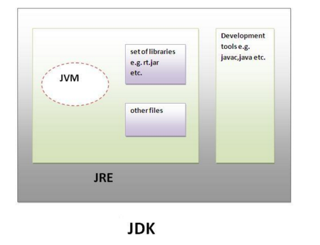
៣.​​ JDK/JRE​(បន្ត)​​ ​​

Slide 10
៤. J2SE/J2EE/J2ME​​
J2SE (Java 2 Standard Edition) ជា platform ត្រូវបានគេប្រើសម្រាប់បង្កើត desktop applications​​​​ ឫ Stand alone applications
J2EE (Java 2 Enterprise Edition) ជា platform ត្រូវបានគេប្រើសម្រាប់បង្កើតweb applications
J2ME (Java 2 Micro Edition) ជា platform ត្រូវបានគេប្រើសម្រាប់បង្កើត Mobil applications

Slide 11
៥. Understanding Java API Document
គឺជាបណ្ដុំឬអាចនិយាយបានថាជាLibraryដែលនៅក្នុងនោះមានដូចជា Packages, Classes, និង​ Interfaces ដែលត្រូវបានសរសេរទុកជាមុន​ ហើយភ្ជាប់មកជាមួយនូវ Methods, Fields,​ និង Constructors ។
Official Java core API, ដែលជាកញ្ចប់ភ្ជាប់ជាមួយនិង JDK download
Optional official Java APIs, ​ត្រូវdownloadបន្ថែមបើសិនត្រូវការ
Unofficial Java APIs, ដែលយើងអាចធ្វើការទាញយកតាមរយ: Third Party Website

Slide 12
៥. Understanding Java API Document (បន្ត)
ផលប្រយោជន៏របស់វាគឺ វាជួយដល់Programmerក្នុងការស្វែងយល់់អំពីមុខងាររបស់Class, Package, Method. ជាពិសេស Parameter (ចំនួន,Data type) ដែលនៅក្នុងអនុគមន៏នីមួយៗ
Java API Document អាចដំណើរបានទាំង:
- Offline
- Online

Slide 13
៥. Understanding Java API Document (បន្ត)
យើងអាចទាញយកវាបានតាមរយ:
Java API Online
http://docs.oracle.com/javase/7/docs/api/ (Java SE 7)
https://docs.oracle.com/javase/8/docs/api/ (Java SE 8)
Java API Offline
http://www.oracle.com/technetwork/java/javase/documentation/java-se-7-doc-download-435117.html

Slide 14
៦. JVM and Java Memory
៦.​១ JVM
Loads code
Verifies Code
Execute Code
Provide Runtime Environment
៦.២​ Java Memory

Slide 15
៦.១ JVM
JVM(Java Virtual Machine) វាគឺជាAbstract Machine, វាគឺជា Specification (Document that describes how JVM works) ដែលផ្ដល់Runtime Environment នៅពេល Java Byte Code ត្រូវបាន executed.
JVM support Device ជាច្រើនទាំង Hardware and Software។​ទាំង JVM, JRE, JDK គីជា Platform dependent ពីព្រោះ Configuration នៃ​OS នីមួយៗគឺខុសៗគ្នា​ ប៉ុន្តែJavaគឺជា Platform Independent.

Slide 16
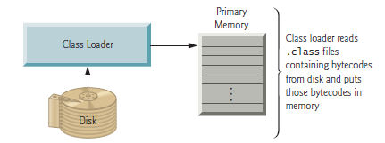
៦.១ JVM(បន្ត)
JVM វាធ្វើការទៅលើ
Loads Code

Slide 17
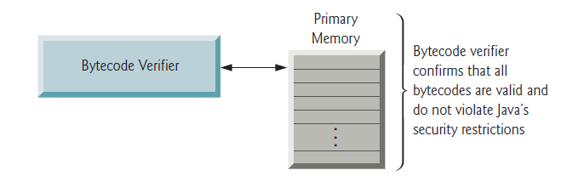
៦.១ JVM (បន្ត)
- Verifies Code

Slide 18
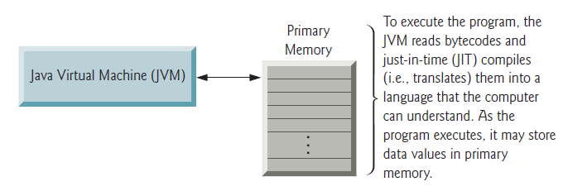
៦.១ JVM (បន្ត)
Execute Code

Slide 19
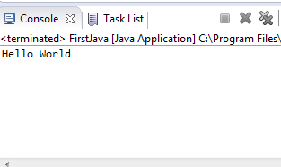
៦.១ JVM (បន្ត)
-Provide Runtime Environment

Slide 20
៦.២​ Java Memory
Java Memory: គឺជាការផ្ដល់កន្លែងដល់ Object នៅក្នុងMemory របស់ComputerនៅពេលមានRuntime កើតឡើងហើយវានិងជំនួសឬលុបObject ណាមួយនៅពេលProcess របស់វាត្រូវបានបញ្ចប់
នៅក្នុងJava Memory មាន:
-Class Area - Stack
-Heap - PC Register - Native Method Stack

Slide 21
៦.២​ Java Memory(បន្ត)
Class Loader
Class (Method) Area
Heap
Stack
PC Register
Native Method Stack

Slide 22
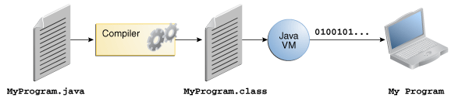
៧. ដំណើរការរបស់កម្មវិធី JAVA

Slide 23
៨. ការដំឡើង ECLIPSE
ដោនឡូដ និង INSTALL JDK (http://www.oracle.com)
SETUP ENVIRONMENT
Right Click លើ​ This PC
ចុចលើ Properties
ចុចយក Advanced System Settings
ជ្រើសរើស Advanced
ចុចលើ Environment Variables…
ចុច New ហើយបំពេញ Variable Name​ និង Variable Value ដូចខាងក្រោម...

Slide 24
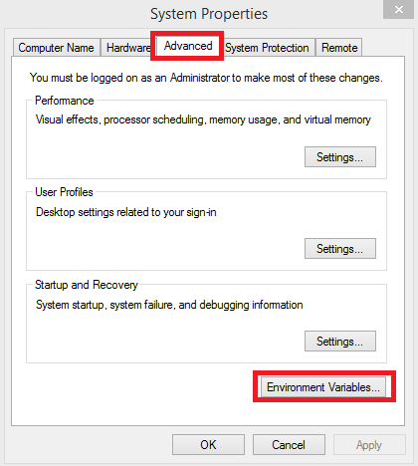
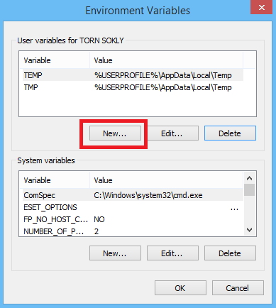
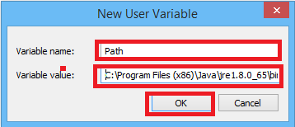
៨. ការដំឡើង ECLIPSE(បន្ត)

Slide 25
៨. ការដំឡើង ECLIPSE(បន្ត)
ដោនឡូដ ECLIPSE (https://eclipse.org/downloads/)
យើងអាចដោនឡូដ Usable Package ឬ Install File (.exe)

Slide 26
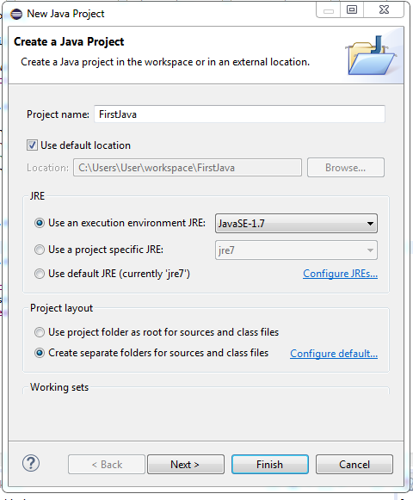
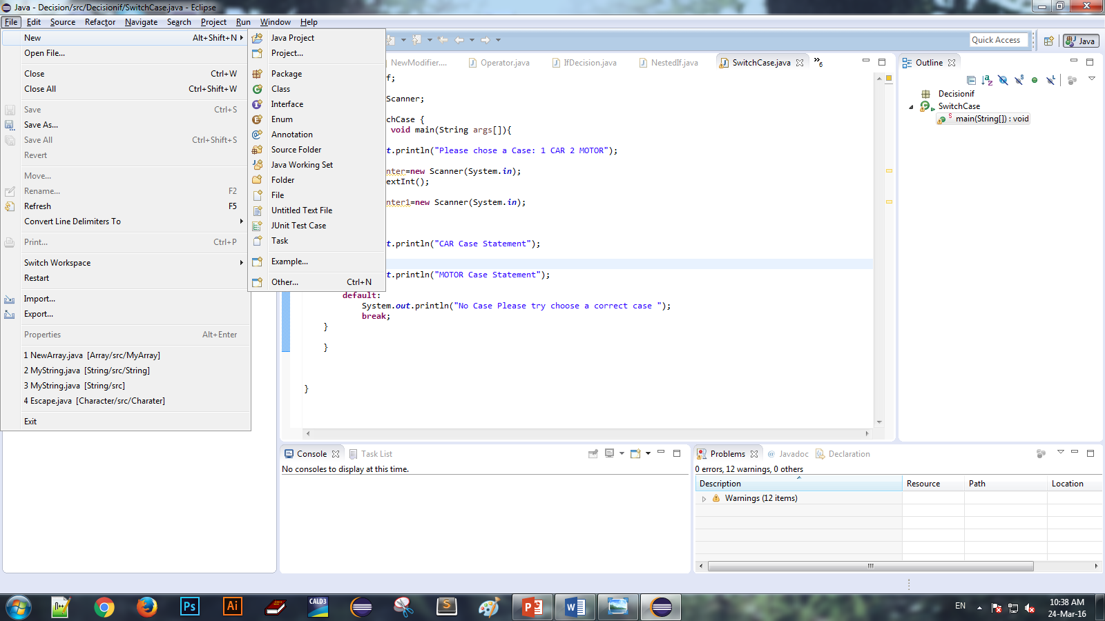
៩.​ First Java Program (“Hello World”)
របៀបបង្កើតJava Project​

Slide 27
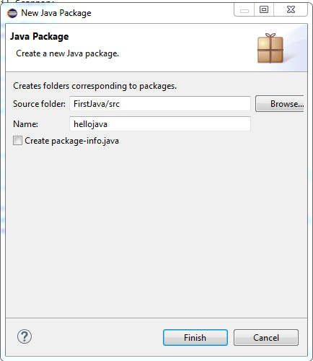
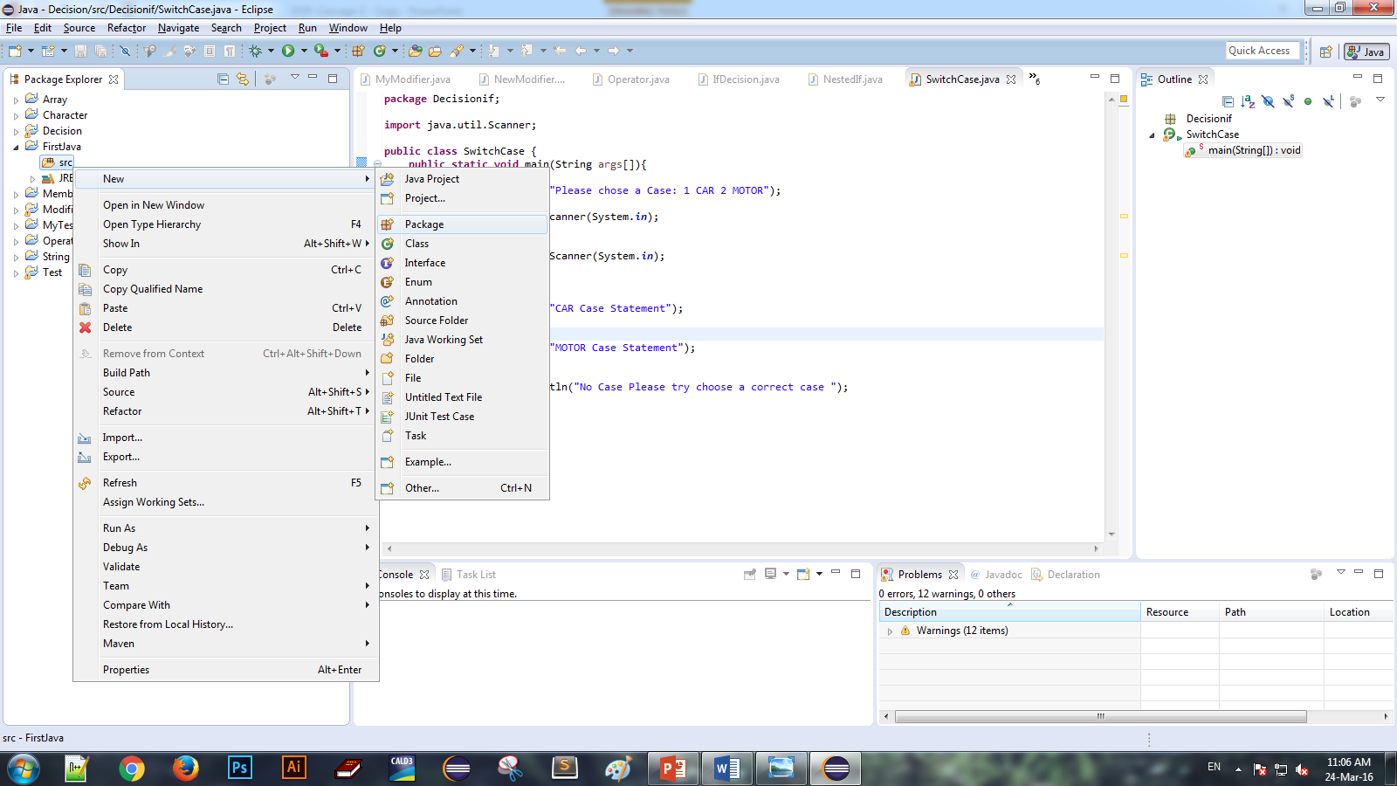
៩.​ First Java Program (“Hello World”)(បន្ត)
របៀបបង្កើត Java package

Slide 28
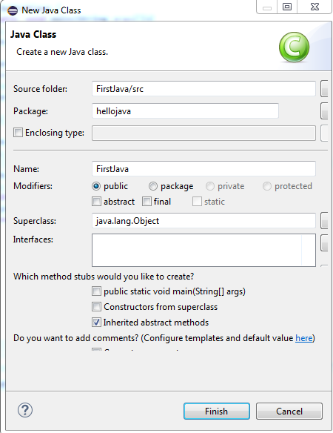
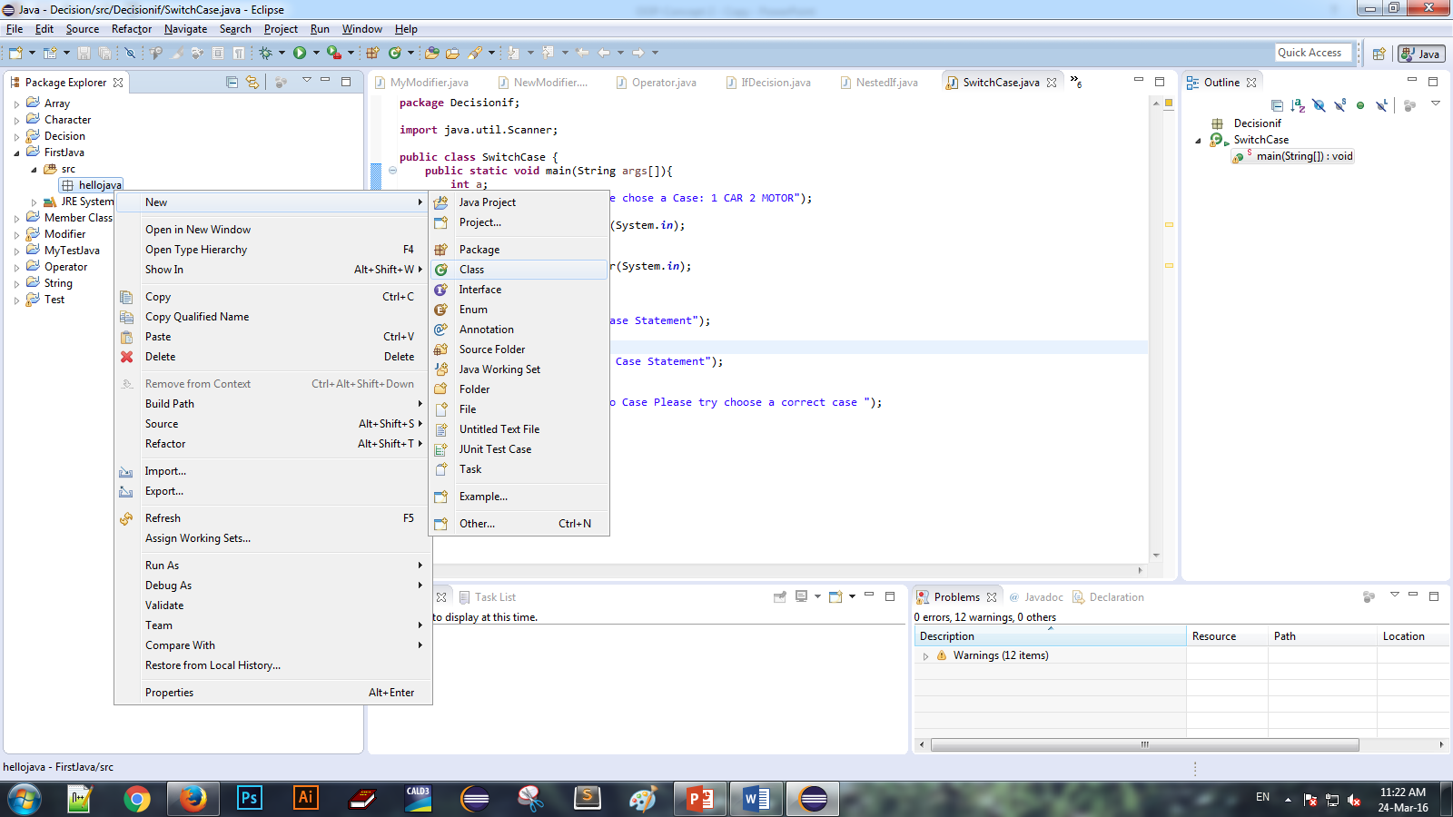
៩.​ First Java Program (“Hello World”)(បន្ត)
របៀបបង្កើត Java class

Slide 29
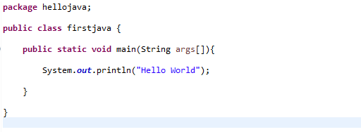
៩.​ First Java Program (“Hello World”)(បន្ត)

Slide 30
១០.​ Variable Declaration
Variable គឺជាអញ្ញាត្ដិដែលគេប្រើសម្រាប់ផ្ទុកតំលៃបណ្ដោះអាសន្ននៅលើ​ RAM ហើយដើម្បីប្រើវាបានយើងត្រូវការប្រកាស់ជាមុនសិន។
រូបមន្ត: data_type variable_name;
Ex: int a;
int a, b, c;
int a=10, b=5;

Slide 31
១០.​ Variable Declaration
Variable មាន​បីប្រភេទៈ
Local Variable : គេប្រកាស់ក្នុង Method, Constructor, Block នៃកូដ​ហើយវាមិនអាចប្រើ access modifier និងគ្នានតម្លៃ Default ទេ។
Instance Variable : (non-Static Fields) គេប្រកាសវានៅក្នុងclass តែនៅក្រៅ Method, Constructor, Block ។ Instance Variable យើងអាចដាក់ modifier (public protected private default) បាន។

Slide 32
១០.​ Variable Declaration
Class Variable : (Static Fields) គេប្រកាស់វានៅក្នុងclass តែនៅក្រៅ Method, Constructor, Block ហើយយើងត្រូវប្រើប្រាស់ keyword static នៅខាងមុខ។

Slide 33
១១. Naming Rule
Naming rule : គឺជាការដាក់ឈ្មោះអោយ class, interface, variable, method, package, constants ។
Class : រាល់ពាក្យដំបូងយើងគូរចាប់ផ្ដើមឡើងដោយអក្សរធំ​
Ex: public class MyFirstCode{}
Interface : យើងគូរចាប់ផ្ដើមដោយអក្សរធំរាល់ពាក្យនីមួយៗ(ពីពាក្យឡើងទៅ)
Ex: Runnable, Remote, ActionListener etc.

Slide 34
១១. Naming Rule
Variable : យើងគួរតែដាក់ឈ្មោះដោយអក្សរតូចនូវពាក្យដំបូងហើយពាក្យបន្ទាប់ផ្ដើមដោយអក្សរធំបើមានចាប់ពីពាក្យឡើងទៅ
Ex: firstName, orderNumber etc
Method : យើងគួរតែដាក់ឈ្មោះដោយអក្សរតូចនូវពាក្យដំបូង
Ex: actionPerformed(), main(), print(), println()

Slide 35
១១. Naming Rule
Package : រាល់ពាក្យរបស់វាយើងគូរចាប់ផ្ដើមឡើងដោយអក្សរតូច
Ex: java, lang, sql, util etc
Constants : (static final) :យើងគូរតែដាក់ឈ្មោះអោយវាដោយអក្សរធំ
Ex: RED, YELLOW, MAX_PRIORITY etc.

Slide 36
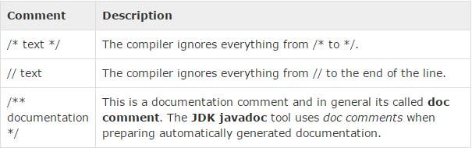
១២.Comment
ភាសាJava​មានcommentបីប្រភេទ:

Slide 37
១៣. ប្រភពឯកសារ
http://www.javatpoint.com/java-tutorial
http://www.javatpoint.com/history-of-java
http://www.javatpoint.com/features-of-java
http://www.javatpoint.com/difference-between-jdk-jre-and-jvm
http://www.javatpoint.com/internal-details-of-jvm
Java How To Program (Early Objects) (10th Edition) - TechTools.net

Slide 38
សូមអរគុណ!!!

